Slide 1
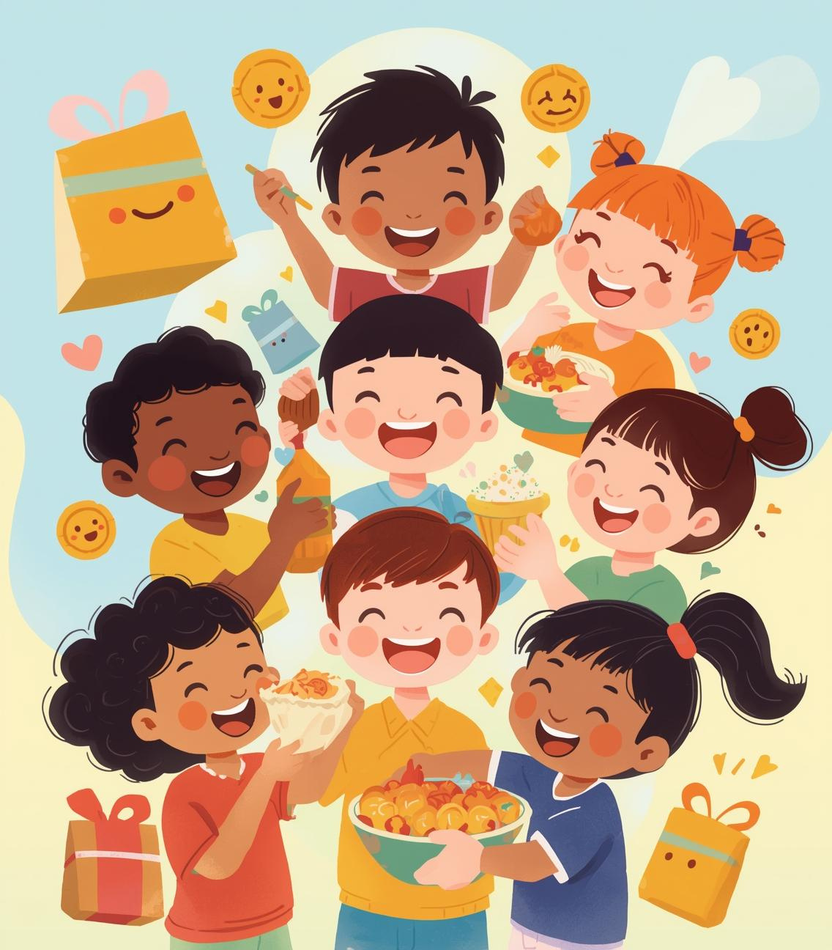
INDAHNYA BERBAGI
Zakat, Infaq, Sedekah, dan Hadiah 🎁
Presenter: [Nama Anda]

Slide 2

Apa Itu Berbagi?
Memberi itu banyak macamnya, lho! Ada yang wajib, ada yang sunnah. Semua bikin hati senang dan Allah sayang. Yuk, kita pelajari satu per satu!

Slide 3
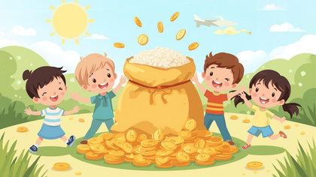

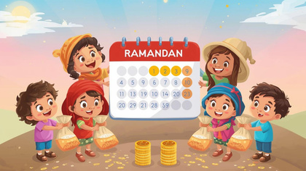
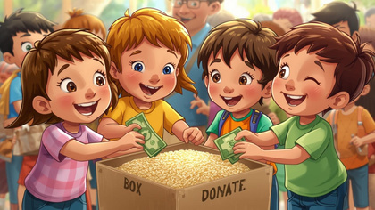

Zakat
Wajib
Waktu
Memberikan harta yang sudah ditentukan.
Tindakan yang harus dilakukan oleh setiap Muslim.
Dilakukan saat bulan Ramadhan dan setahun sekali.
Zakat Fitrah
Zakat Maal
Diberikan sebelum sholat Idul Fitri.
Diberikan saat harta sudah cukup setahun.

Slide 4





Memberi Kebaikan
Sifat Sunnah
Kapan Saja
Mengeluarkan harta untuk membantu sesama
Sangat dianjurkan dalam membantu orang
Dapat dilakukan di berbagai kesempatan
Di Sekolah
Momen Spesial
Memberi di momen belajar sangat berharga
Memberi saat berbagi kebahagiaan bersama

Slide 5





Tersenyum
Membantu
Peduli Lingkungan
Senyummu bisa membuat hari orang lain!
Bantu teman untuk mendapatkan barang-barang mereka!
Menjaga kebersihan adalah bagian dari sedekah!
Berbagi Makanan
Kerja Sama
Makanan yang dibagikan membawa kebahagiaan!
Bekerja sama membuat pekerjaan lebih mudah!

Slide 6





Hadiah
Sunnah
Momen Spesial
Memberikan sesuatu karena rasa sayang
Hadiah adalah tindakan yang dianjurkan
Diberikan saat ulang tahun atau prestasi
Kebahagiaan
Rasa Sayang
Membuat orang senang dengan hadiah
Hadiah sebagai ungkapan kasih sayang

Slide 7




Tabel Perbandingan Seru
Zakat
Infaq
Sedekah
Hadiah
Wajib memberi beras atau uang.
Sunnah memberi harta kapan saja.
Sunnah memberi senyuman atau tenaga.
Sunnah memberi barang saat spesial.

Slide 8


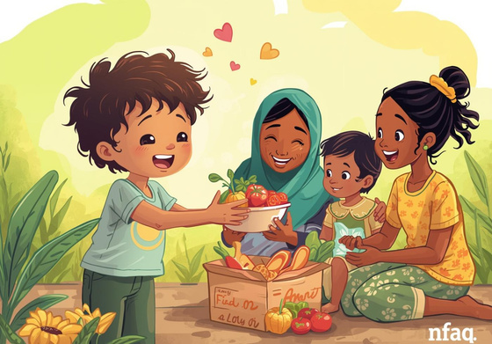
Siapa yang Boleh Menerima?
Zakat
Infaq
Sedekah
Untuk 8 golongan, seperti fakir dan miskin.
Untuk siapa saja yang perlu bantuan.
Untuk semua yang membutuhkan, termasuk teman.

Slide 9
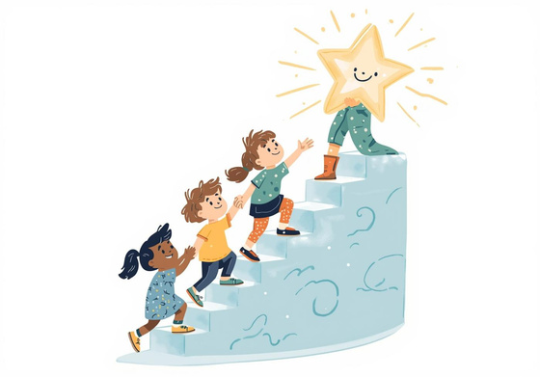


Kenapa Kita Harus Memberi?
Harta Berkah
Banyak Teman
Hati Bersih
Memberi membawa berkah dan kebaikan untuk hidup kita.
Dengan memberi, kita mendapat teman dan sahabat baru.
Memberi membersihkan hati dan mendekatkan diri pada Tuhan.

Slide 10


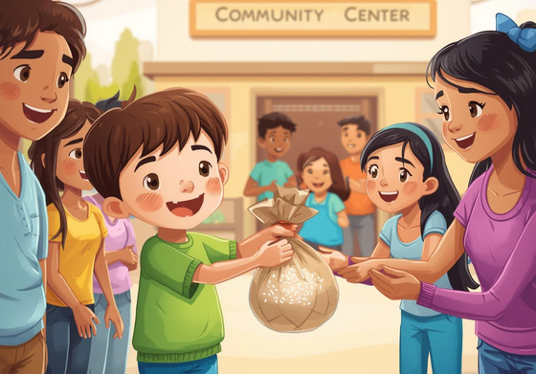
Kuis Seru!
Sedekah
Hadiah
Zakat Fitrah
Tersenyum kepada guru adalah sedekah.
Memberi kado saat khitanan adalah hadiah.
Mengeluarkan beras di bulan Ramadhan adalah zakat fitrah.

Slide 11
“Mulailah dengan senyum hari ini!”
“Jadilah anak yang dermawan dan baik!”

